Slide 1
인공지능 오목 과제 최종 보고서
컴퓨터공학과 3학년
12130397 박찬준

Slide 2
1. 개발 환경

Slide 3
OS : Windows 10 Education
언어 : Python 3.6.4
IDE : PyCharm
버전 관리 : Git, GitHub
사용한 외부 라이브러리 : pygame

Slide 4
2. 오목 게임 분석

Slide 5
오목 게임은 2명의 플레이어가 진행하는 게임이다.
2명의 플레이어가 번갈아가면서(turn based) 바둑판에 자신의 바둑돌을 둔다.
가장 먼저 오목을 완성하는 플레이어가 승리하는 게임이다. (Zero-sum game)
플레이어들 또는 agent들의 목표가 상충하는 경쟁적 환경에서 발생하는 문제이다. (Adversarial)

Slide 6
3. 프로그램 개요

Slide 7
게임에 사용되는 상수를 모아 놓은 파일
평가함수에 사용될 패턴과 그 점수를 정의한 파일
gomoku_constant.py
evaluation_constant.py
minmax.py
AI_Gomoku.py
alpha_beta.py
alpha_beta3.py
오목 게임을 진행하고 화면에 출력해주는 파일
오목 AI agent 들을 구현한 파일들

Slide 8
4. 설계 세부사항 (AI agent를 중심으로)

Slide 9
1. Optimal Decision을 찾기 위한 탐색 방법
오목 AI agent가 오목 게임의 Optimal Decision을 찾게 하기 위해서 바둑돌을 가상으로 미리 두어 보고 최적의 path를 찾도록 한다
상대방의 수까지 미리 두어보고 최적의 경로를 찾는 minmax 알고리즘을 구현하였다.
탐색의 수가 기하 급수적으로 늘어나는 것을 방지 하기 위해서 지정한 숫자(depth)만큼만 미리 수를 두고 검색을 차단(Cutting off)하도록 한 뒤, 평가함수(Evaluation Function)을 적용하여 해당 경로를 평가하도록 하였다.
Alpha-Beta pruning 기법을 적용하여 탐색하지 않아도 되는 구간을 제거하도록 하였다.

Slide 10
2. Ai1 (minmax 알고리즘 구현)
minmax.py 파일에 정의된 minmax 알고리즘을 구현한 AI agent

Slide 11
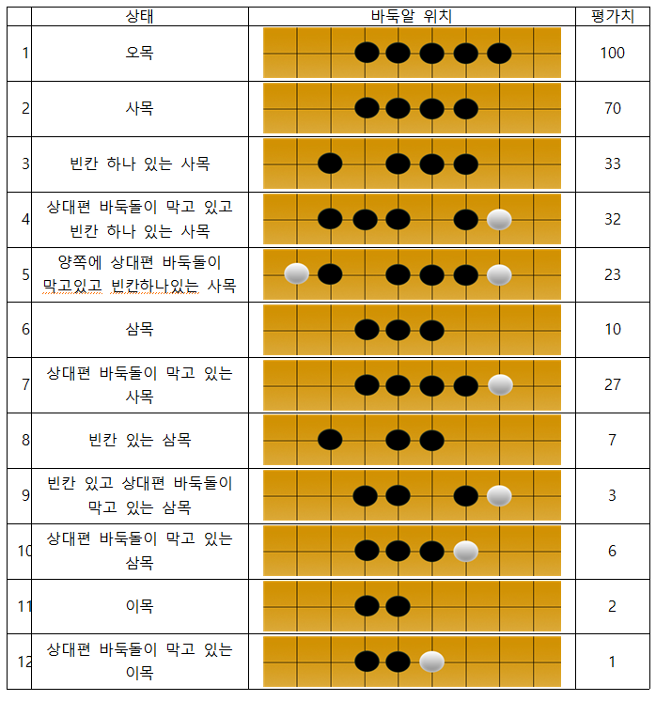
과제설명
평가함수 (Evaluation function)

Slide 12
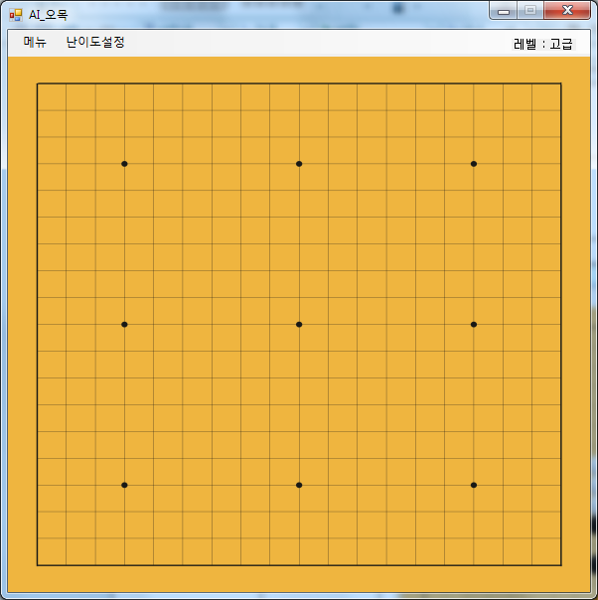


과제설명
(X, Y)
첫흑돌01: 10, 10
(X, Y)
빨간돌01: 11, 10
빨간돌02: 03, 02
빨간돌03: 03, 10
빨간돌04: 04, 16
빨간돌05: 06, 05
빨간돌06: 12, 05
빨간돌07: 12. 17
빨간돌08: 16, 03
빨간돌09: 15, 13
빨간돌10: 18, 18
2
8
5
6
3
1
9
4
7
10
Notes:
(1)사용자 또는 인공지능이 흑돌(선수)를 선택하는 경우 무조건 바둑판 한가운데 흑돌이 바놓여지도록 하며 백돌로 턴이 넘어감.
(2) 게임 시작시 바둑판 임의의 위치에 10개 빨간색 바둑돌을 배치해야만함 (빨간색 바둑돌의 위치를 지정하여 재 공지할 예정
01 02 03 04 05 06 07 08 09 10 11 12 13 14 15 16 17 18 19

